Slide 1
项目三项目投资管理

Slide 2
新建项目的财务可行性分析

Slide 3
PART 01 提出投资项目
PART 02 确定初始投资
具体
内容
PART 03 预测运营情况
PART 04 计算评价指标
PART 05 项目投资决策

Slide 4




01
提出投资项目

Slide 5

01
提出投资项目
市场需求
提供什么产品（服务）
行业现状分析
提供的产品（服务）挣钱吗
项目特色
产品（服务）有优势吗

Slide 6
01
提出投资项目
关于建设期、运营期、终结期的假设：
建设期
一般建议3-5年
若建设期较短，可视同为0
运营期
终结期可暂时不考虑。

Slide 7
02
确定初始投资
初始投资：通过投资、购买具有实质内含的经营资产（固定
资产、流动资产等），形成具体生产能力及开展
实质性生产经营的能力。
长期资产：固定资产（房屋、机器设备等）
无形资产（专利、专有技术等）
……
流动资产：货币资金（用于支付各种费用）
原材料及辅材
低值易耗品
……

Slide 8

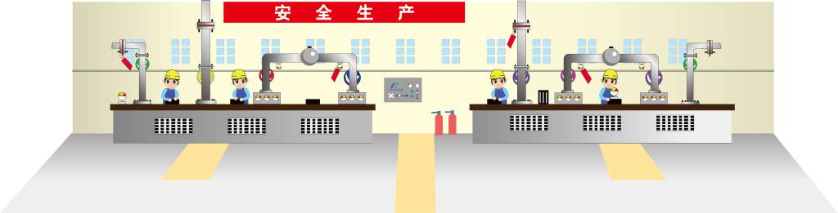
02
确定初始投资
厂房
机器设备
S
原材料

Slide 9

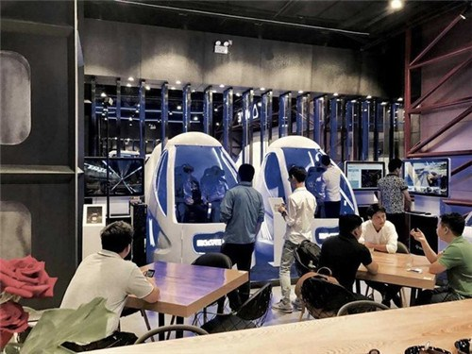
02
确定初始投资
店 面
设 备
桌椅板凳

Slide 10


02
确定初始投资
确定项目计算期

Slide 11
03
预测运营情况
项目 | 第一年 | 第二年 | 第三年
现金收入
日均销售额 （人均销售额）
客流量 （天数）
现金支出
材料费
人工费
水电费
……
入门版
按收付实现制来确定收支。

Slide 12
03
预测运营情况
利润表预测
项目 | 第一年 | 第二年 | 第三年
收入
变动成本
固定成本
利润
所得税
净利润
专业版

Slide 13

03
预测运营情况
1、产品（服务）销售额预测
产品（服务）定价：成本加成定价法
产品（服务）销量：参考同行业其他企业数据
提示：以类似产品（服务）为参考。
您的内容打在这里或者通过复制您的文本后，在此框中粘贴。

Slide 14
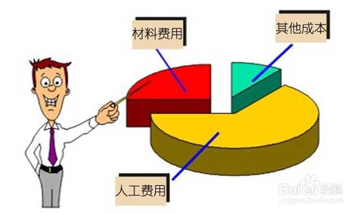
03
预测运营情况
2、产品（服务）成本预测
根据成本习性将成本分为变动成本和固定成本
变动成本：材料费、广告费、人工费等
固定成本：租金、水电费、人工费、折旧费等
提示：按发生成本费用
项目来确定也可以。

Slide 15
04
计算评价指标
Step 01
确定各期净现金流量（NCF）
Step 02
计算投资回收期（PP）
Step 03
计算净现值（NPV）
Step 04
计算内部收益率（IRR）

Slide 16
04
计算评价指标
Step 01
确定各期净现金流量（NCF）
关于建设期、运营期、终结期的假设：
建设期：若建设期较短，可视同为0；
运营期：一般建议3-5年；
终结期：可暂时不考虑。

Slide 17
04
计算评价指标
Step 1
确定各期净现金流量（NCF）
建设期NCF：根据初始投资确定；
运营期NCF：
入门版：现金收入—现金支出
专业版：净利润+折旧

Slide 18
04
计算评价指标
Step 02
计算投资回收期（PP）
计算考虑建设期的静态投资回收期。
Step 03
计算净现值（NPV）
列式后，运用Excel中NPV函数计算结果。
Step 04
计算内部收益率（IRR）
列式后，运用Excel中IRR函数计算结果。

Slide 19
05
投资项目决策
内部收益率、净现值
主要指标
净现值>0 且内部收益率>预期报酬率，投资项目值得投资。
次要指标
投资回收期
投资回收期<预期回收期 或投资回收期<项目计算期的一半，投资项目值得投资。
投资项目的以上指标以主要指标为主，次要指标作为参考，必须要达到主要指标的要求，该项目财务上具备可行性。

Slide 20

小 结
目 录
一、项目概述 …………………1
1、项目介绍……………………1
2、行业现状……………………1
3、战略定位……………………3
4、竞争策略……………………4
5、组织结构……………………5
二、确定初始投入 ……………6
三、预测运营情况 ……………8
1、预测收入……………………9
2、预测成本费用………………9
3、预测净利润…………………10
4、预计资产负债表……………11
四、计算评价指标 ……………12
1、净现金流量…………………12
2、投资回收期…………………12
3、净现值………………………12
4、内部收益率…………………13
五、风险分析 …………………14
六、项目投资决策 ……………16

